Slide 1
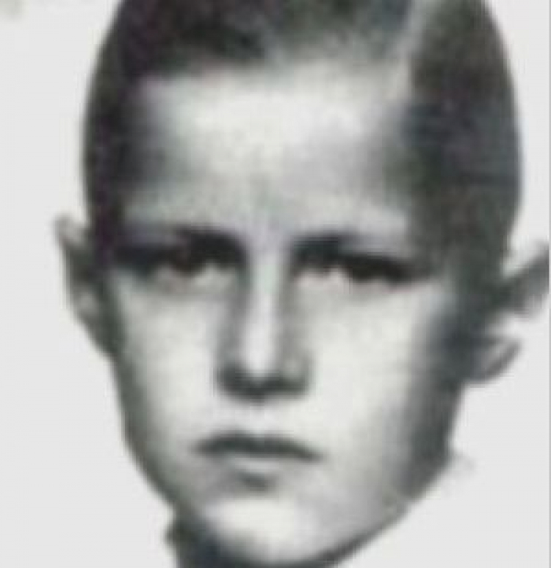
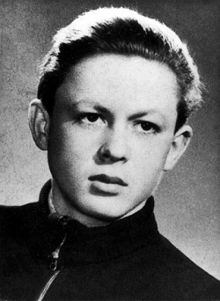
13 lat - 13 minut Romek Strzałkowski Peter Mansfeld

Slide 2
"Twarz Poznańskiego Czerwca to twarz Romka Strzałkowskiego"
Romek Strzałkowski- uczeń Szkoły Podstawowej nr 40 w Poznaniu, był zwyczajnym chłopakiem, takim jak większość jego rówieśników. Ciekawy i wścibiający nos w nieswoje sprawy. To kogoś zaczepił; to pociągnął jakąś dziewczynkę za warkocz, nie zły ale żywy.
Jak tylko coś się zaczęło dziać na mieście to właśnie tam biegł. A jednak stał się legendą, mitem, utrwalonym w świadomości poznaniaków i nie tylko poznaniaków.
Najmłodsza śmiertelna ofiara Poznańskiego Czerwca’ 56 roku.
Zastrzelony 28 czerwca 1956 roku.

Slide 3
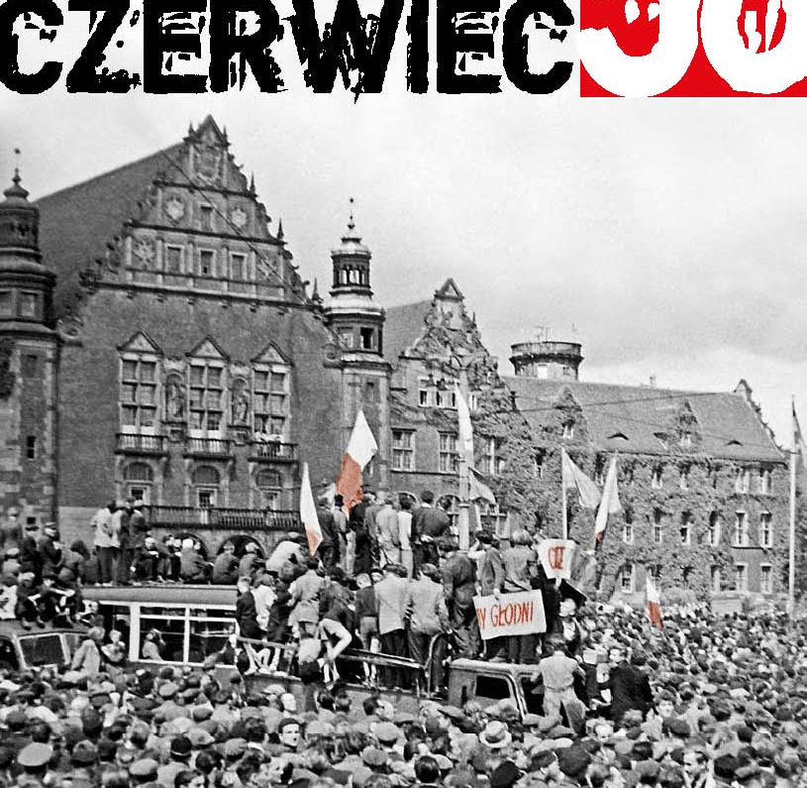
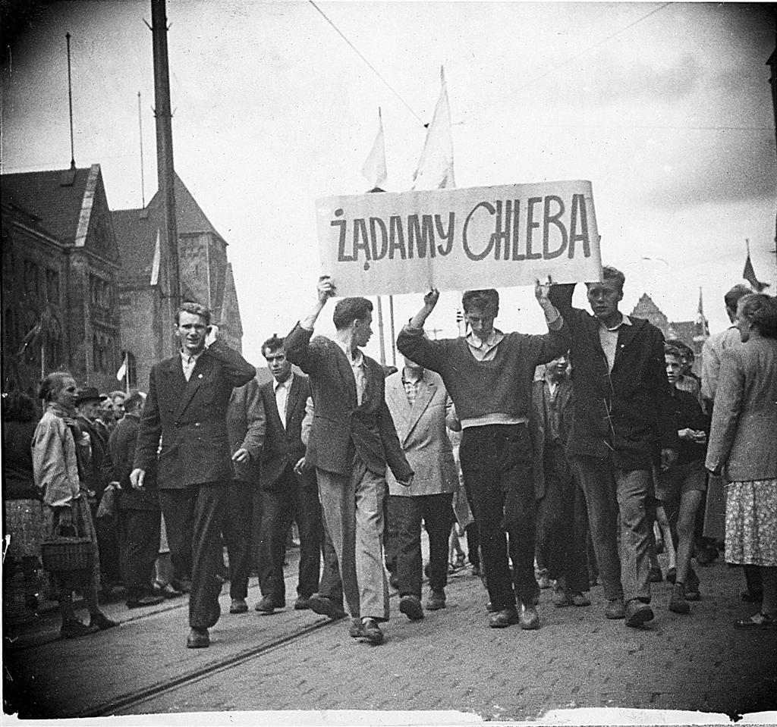
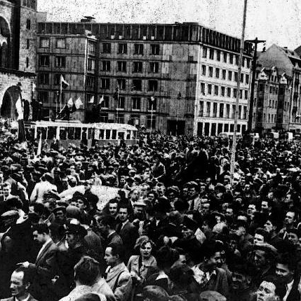
Czerwiec'56 Poznań
28 czerwca 1956 roku robotnicy Zakładów Cegielskiego, wówczas Zakładów im. Stalina, podjęli strajk generalny i zorganizowali demonstrację uliczną, krwawo stłumioną przez milicję i wojsko. W śledztwie ustalono, że życie straciło wówczas 58 osób, w tym kilkanaście w wieku poniżej 18 lat.

Slide 4
Ostatnie chwile
W czwartek 28 czerwca 1956 r. chłopiec wyszedł z domu przy ul. Kościuszki między 8 a 9 rano. Miał kupić kilka plasterków szynki dla chorej mamy. Prawdopodobnie przyłączył się jednak do pochodu robotników, zmierzającego na plac Stalina (dziś Mickiewicza). Wraz z manifestantami znalazł się w pobliżu walk o Wojewódzki Urząd Bezpieczeństwa Publicznego przy ul. Kochanowskiego. Od godziny 11 pod gmachem trwały walki - w ciągu kilku godzin byli zabici i ranni. Demonstranci próbowali podpalić budynek butelkami z benzyną. Na odsiecz ubekom nadjechały ciężarówki z wojskiem i czołgi, ale wielu żołnierzy pozwoliło się rozbroić, a demonstranci opanowali nawet na krótko dwa czołgi. Około 13:00 szturmujący budynek ludzie wytoczyli z pobliskich garaży UB przy ul. Krasińskiego beczki z benzyną. W stronę garaży poszedł też drobny chłopiec w szarej koszulce z perłowymi guzikami. Około godz. 15.45 z garaży wybiegła młoda kobieta, krzycząc: "Pomocy! Tam jest ranny chłopiec!". Kilku mężczyzn i pielęgniarki znaleźli w dyspozytorni siedzącego na krześle chłopca, opartego o kij od szczotki. Jedna z pielęgniarek odchyliła mu koszulkę, zauważyła ślad po kuli i niewielką plamę krwi. Gdy na noszach zaniesiono chłopca do znajdującego się w odległości kilkuset metrów szpitala miejskiego, lekarze stwierdzili zgon.

Slide 5
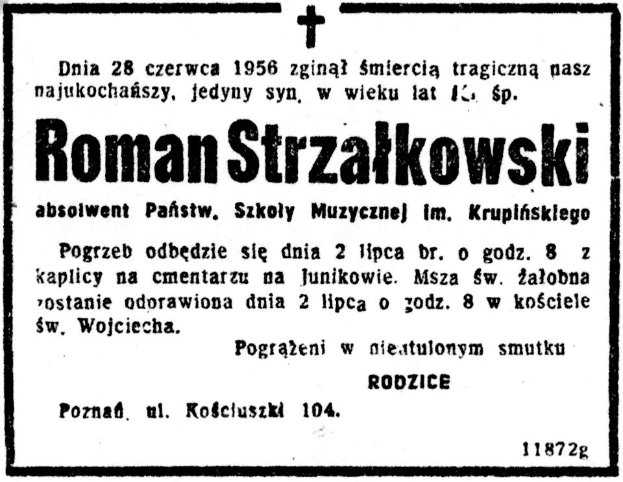
Ustalenie prawdy po 60 latach jest trudne. Prokurator Sławeta z IPN w Poznaniu zweryfikował kilkanaście wersji śmierci Strzałkowskiego."Z bardzo dużym prawdopodobieństwem, graniczącym z pewnością, przyjąć można, że Roman Strzałkowski postrzelony został śmiertelnie w dniu 28 czerwca 1956 r. między godzinami 12.30 a 15.30 (najprawdopodobniej około godz. 15) na terenie garaży UB, a konkretnie w budynku określanym jako ich dyspozytornia. Jak na razie nie można natomiast jednoznacznie stwierdzić, czy zginął on w wyniku celowego postrzału, czy też przypadkowo" - napisał w corocznym raporcie z postępów śledztwa w 2007 r.

Slide 6
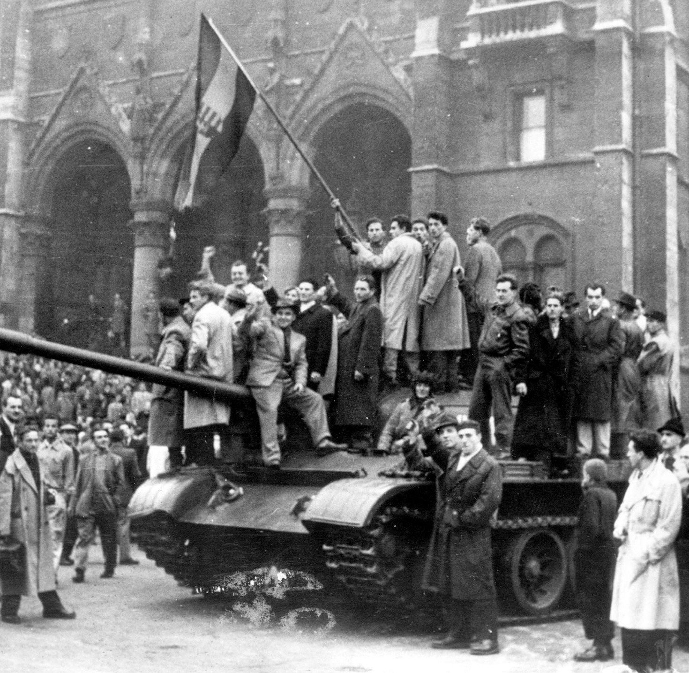
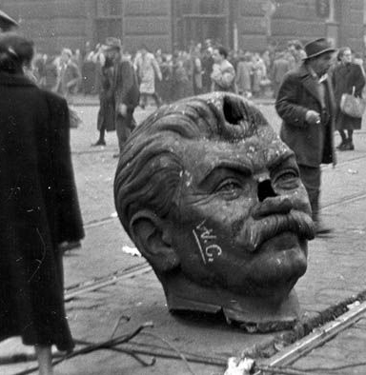
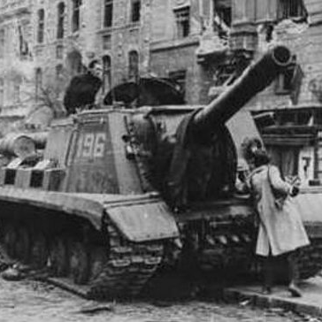
Październik '56 Budapeszt
Na Węgrzech w październiku 1956 roku wybuchło w Budapeszcie antysowieckie powstanie będące rezultatem wszechobecnego niezadowolenia społeczeństwa z życia w Węgierskiej Republice Ludowej.

Slide 7
Peter Mansefeld
Peter Mansfeld. Chłopiec, który bezapelacyjnie wpisał się w historię i pamięć Węgrów jako jeden z bohaterów narodowych – ten, który nie bał się walczyć o wolność i za tę walkę zapłacił najwyższą cenę.

Slide 8
Stracony przez powieszenie
Péter Mansfeld w dniu wybuchu rewolucji miał zaledwie 15 lat. Pochodził z niezamożnej rodziny prowadzącej własny zakład fryzjerski. Kiedy wybuchła rewolucja, Mansfeld nie chciał pozostać bierny wobec rozgrywających się wydarzeń. Podjął decyzję o przyłączeniu się do powstania i wstąpił do grupy Jánosa Szabó z placu Széna w Budapeszcie Pełnił funkcję łącznika między placem Széna a zamkiem Schmidta. Transportował zdobytym przez siebie samochodem broń i ulotki, przynosił wiadomości, przywoził lekarstwa.
Mansfeld wraz z czwórką swoich towarzyszy został aresztowany na skutek donosu rodziców jednego z kolegów. Warunki więzienne okazały się niezwykle trudne. Chłopcy byli przesłuchiwani nocami, bici, przetrzymywani w małych ciemnych celach. Péter zachował jednak odwagę i hart ducha. Na jednej z wizji lokalnych na Rózsadomb w Budzie udało mu się przechytrzyć strażników i uciec. Skok z czterometrowego wzgórza kosztował go złamaną rękę i dał tylko jeden dzień wolności, gdyż został złapany ponownie. Péterowi i jego kolegom podczas procesu zarzucano inicjowanie i przeprowadzanie akcji mających na celu obalenie porządku państwa, gromadzenie broni, kradzież i niszczenie mienia państwowego, ucieczkę z więzienia i uprowadzenie samochodu. Prokurator nazwał chłopców zdrajcami klasowymi i kontrrewolucjonistami. Żądał najcięższych kar. 21 listopada 1958 roku skazano Mansfelda na dożywocie, 19 marca 1959 natomiast – dziewięć dni po osiągnięciu przez chłopca pełnoletności, Sąd Ludowy Budapesztu zaostrzył karę. Wyrokiem była śmierć. Péter Mansfeld został stracony przez powieszenie 21 marca rano. Z powodu źle wykonanej egzekucji jego agonia trwała 13 minut.

Slide 9
Ulica Petera Mansfelda i Ulica Romka Strzałkowskiego
Ulica Romka Strzałkowskiego składała się pierwotnie z dwóch odcinków łączących się pod kątem prostym. W 1991 roku zaułek odchodzący od głównego biegu ulicy zyskał nowego patrona, Petera Mansfelda – nastoletniego bohatera powstania budapeszteńskiego 1956 roku. Oficjalny wniosek o uczczenie pamięci Petera Mansfelda, poprzez nazwanie jego imieniem jednej z poznańskich ulic, zgłoszony został w trakcie obchodów 35. rocznicy Poznańskiego Czerwca przez ambasadora Republiki Węgierskiej Ákosa Engelmayera. Dyplomata apelował o to podczas przemówienia na pl. Mickiewicza w dniu 28 czerwca 1991 roku. Jego prośbie szybko stało się zadość i już 15 października podjęto stosowną uchwałę.

Slide 10
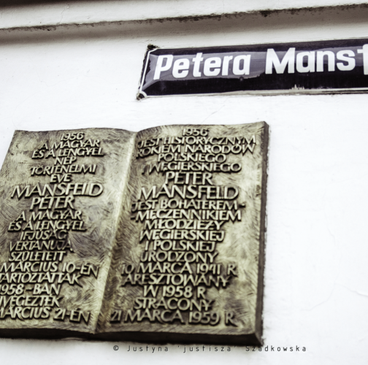
Wspólna Pamięć
O patronie uliczki przypomina odlana z brązu tablica umieszczona na fasadzie narożnego budynku u zbiegu ul. Strzałkowskiego i ul. Mansfelda, którą Józef Petruk zaprojektował w kształcie otwartej księgi. Na jej kartach znajduje się ten sam tekst – po lewej stronie w języku węgierskim, po prawej w języku polskim:
„1956 jest historycznym rokiem narodów polskiego i węgierskiego. Peter Mansfeld jest bohaterem-męczennikiem młodzieży węgierskiej i polskiej. Urodzony 10 marca 1941 r., aresztowany w 1958 r., stracony 21 marca 1959 r.”

Slide 11
Dziękuję za uwagę
Jadwiga Anna Matuszewska
7B

